Slide 1
Blok 3: Základy analýzy vztahu dvou proměnných
Kontingenční tabulky a korelační koeficienty

Slide 2
Chcete zjistit, zda je efektivnější substituční léčba metadonem nebo buprenorfinem. Jak to uděláte?
Notes:
Psychosociální intervence bývá definována jako odborná pomoc vykonávaná osobou či organizací (většinou psychologem spolupracujícím s dalšími odborníky, především z oblasti sociální), jejímž cílem je zlepšení kvality života a snížení utrpení jedince či skupiny lidí.

Slide 3
Statistické testování: úvod
Typické je použití pro srovnání
Příklady:
Funguje tento lék či léčba (máme pozitivní výsledky ve srovnání s tím, když nebyl použit)?
Je nějaký lék či léčba (např. substituční léčba s psychosociální intervenci) efektivnější než jiný (např. substituční léčba bez psychosociální intervence)?
Liší se dvě skupiny? (např. muži a ženy v prevalenci užívání návykových látek)

Slide 4
Je rozdíl mezi muži a ženami?
Zjistíme průměrnou hodnotu skóru screeningového AUDIT testu
Mezi muži je 4,5
Mezi ženami je 4,7

Slide 5
Příklad
Máme výběr dětí, které byli v léčbě. Tento výběr vykazuje průměrný a velký nárůst kvality života.
Jaká je šance, že získáme stejnou průměrnou hodnotu z výběru dětí, které nebyli v léčbě?
Statistická otázka je, jak je pravděpodobné, že bychom dostali tento výsledek jenom na základě náhody?
Pokud je malá pak můžeme věřit že je léčba efektivní
Je třeba mít oba výběry dobře strukturované

Slide 6
Pro srovnání souborů je potřebujeme popsat. Jak popíšeme nějaký soubor?
Jaká je např. výška hráčů NBA?
Jak výsledky skóru AUDIT se vyskytují v populaci?
Abychom náhodnou veličinu mohli plně popsat, musíme umět kvantifikovat, jak často ten který výsledek vyjde.
popisujeme pomocí rozdělení pravděpodobnosti (někdy také distribuce pravděpodobnosti): každému jevu popisovanému touto veličinou je přiřazena určitá pravděpodobnost
v případě diskrétních proměnných pravděpodobnostní funkci
v případě spojitých proměnných používáme funkci hustoty pravděpodobnosti

Slide 7
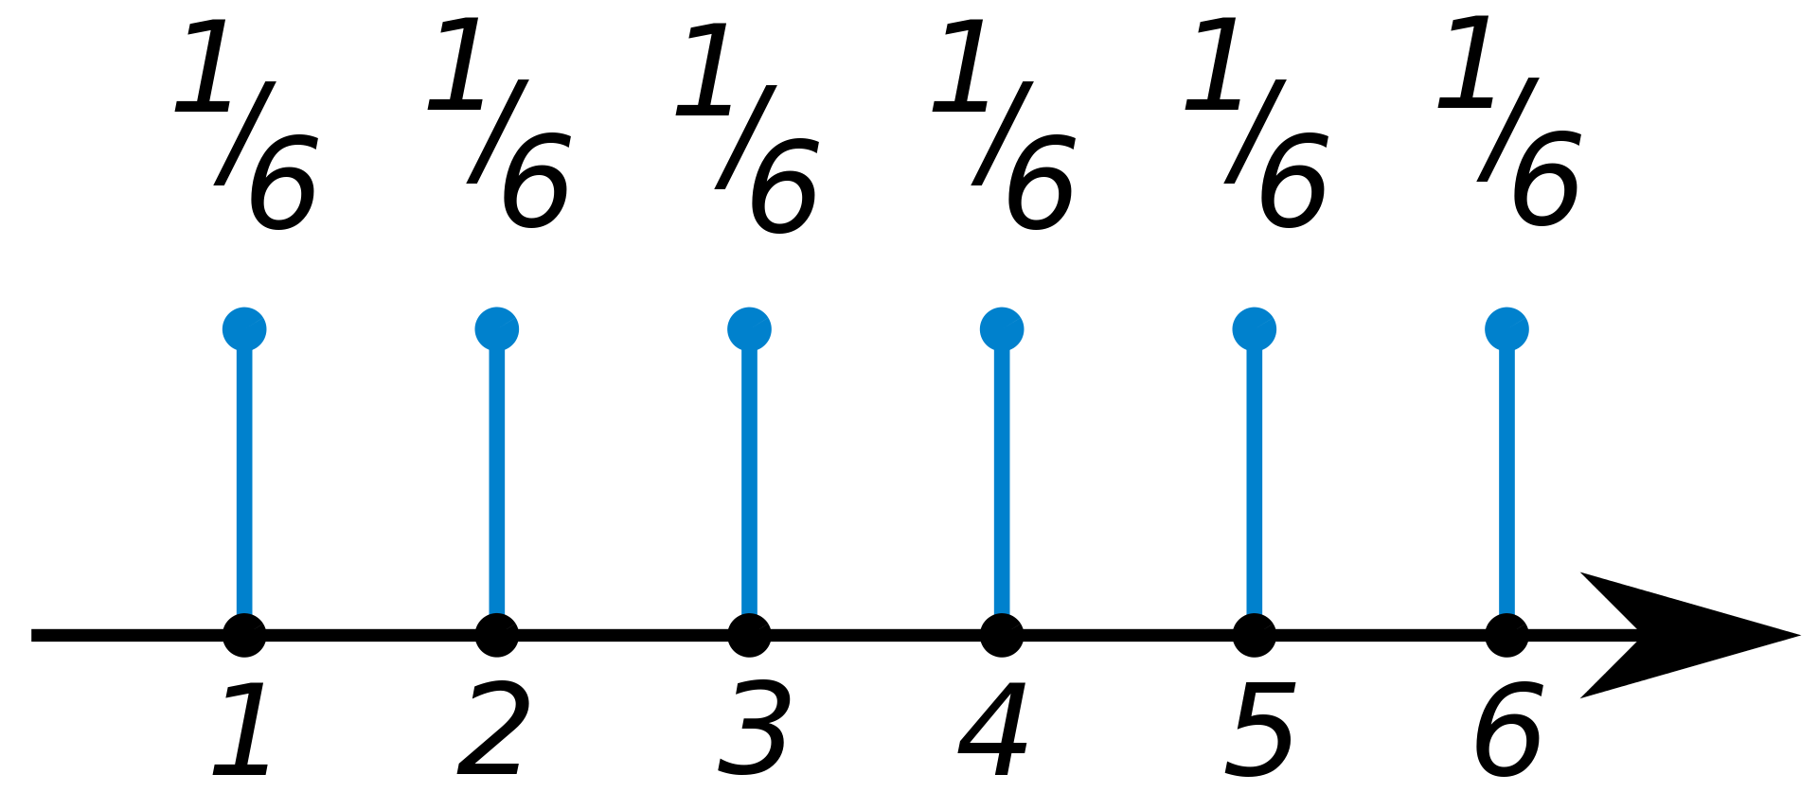
Jak získáme pravděpodobnostní funkci?
Příklad pro diskrétní náhodnou veličinu
Pravděpodobnostní funkce přiřadí pravděpodobnost každé možné výsledné hodnotě
Hodnoty pravděpodobnostní funkce znázorňujeme obvykle formou tabulky nebo grafu
Pravděpodobnosti jsou čísla mezi 0 a 1 a celkový součet pravděpodobností je 1.
V běžném hovoru jsme zvyklí mluvit o pravděpodobnostech vyjádřených v procentech. Protože procento znamená jednu část ze sta, tedy jednu setinu, platí například 0,05 = 5 %.)
Pravděpodobnostní funkce poctivé kostky. U všech čísel na kostce je stejná pravděpodobnost, že se při hodu objeví na horní stěně.
Zdroj obrázku: Autor: Oleg Alexandrov – Vlastní dílo, Volné dílo, https://commons.wikimedia.org/w/index.php?curid=2432487

Slide 8
Jak popíšeme nějaký soubor? Jaká je např. výška hráčů NBA?
Funkce hustoty pravděpodobnosti (pro spojité veličiny):
Popisuje velikost hráčů NBA
Pravděpodobnost, že si při náhodném výběru z hráčů vytáhneme hráče dané velikosti v určitém intervalu
Spočítám jako plochu pod grafem

Slide 9
Statistické testování: teorie
Stavíme proti sobě dvě hypotézy
Hypotézy jsou předpoklady o parametrech či tvaru rozdělení zkoumané proměnné

Slide 10
Statistické testování: teorie
Statistické hypotézy: tvrzení, které lze na základě pozorovaných hodnot pomocí statistických metod ohodnotit.
Rozlišujeme nulovou a alternativní hypotézu
Nulová hypotéza je tvrzení, které je obvykle postavena jako nepřítomnost rozdílu mezi sledovanými skupinami.
Alternativní hypotéza je tvrzení, které popírá platnost nulové hypotézy.
Nulovou hypotézu H0 ověřujeme a považujeme za platnou, pokud nedokážeme opak.
alternativní hypotézu H1 platí, pokud nulovou hypotézu zamítneme (vyvrátíme).

Slide 11
Limity testování: chyba testu
Při jakémkoliv testování máme nenulovou pravděpodobnost, že se v závěru testu mýlíme a deklarujeme opak skutečnosti
Test je kvantitativní - mimo jasných hodnot jsou i hodnoty mezi, test je zatížen experimentální chybou

Slide 12
Příklad z materiálů: chyby testů
Určujeme, zda má pacient HIV na základě rozboru krve.
Lékař tak může při rozhodování udělat chybu dvojího druhu:
a) může se mu stát, že zdravému člověku oznámí, že má AIDS,
b) může také nakaženému pacientovi sdělit, že je zdravý.

Slide 13
Chyba 1. a 2. druhu: metafora soudu
Podobné chyby mohou nastat i při statistických testech.
ctíme presumpci neviny – musíme prokázat, že se skutek stal
 | Vinen | Nevinen
Odsouzen | OK | Odsouzen i přes svou nevinu
Zproštěn | Zproštěn i přes svou vinu | OK

Slide 14
Chyba 1. a 2. druhu
 | Vinen | Nevinen
Odsouzen | OK | Odsouzen i přes svou nevinu
Zproštěn | Zproštěn i přes svou vinu | OK
Skutečnou situaci (zda platí H0 nebo H1) neznáme a rozhodujeme na základě nepřesného testu.
Pokud ve skutečnosti platí H0 a experimentátor se rozhodne pro H1, řekneme, že se dopustil chyby 1. druhu. – falešně pozitivní závěr testu
Pokud ve skutečnosti platí H1 a experimentátor se rozhodne pro H0 (tj. nezamítne H0), dopustí se chyby 2. druhu. – falešně negativní závěr testu
na základě testu se experimentátor rozhodne pro | ve skutečnosti platí H0 | ve skutečnosti platí H1
H0 | OK | Chyba 2. druhu (beta)
H1 | Chyba 1. druhu (alfa) | OK

Slide 15
Chyba 1. a 2. druhu
Obě chyby nemůžeme snížit na minimum
Když se sníží jedna chyba, tak naroste druhá
Zaměřujeme se na chybu 1. druhu – hladina významnosti (obvykle 5 %) se značí
Na základě testu zamítáme H0 (chceme minimalizovat to, že bychom přijali nevhodné závěry)

Slide 16
Chyba 1. a 2. druhu: pravděpodobnost
Pojmy chyba 1. a 2. druhu úzce souvisí s klíčovým pojmem inferenční statistiky, kterým je pravděpodobnost.
Naše závěry vždy tvrdíme pouze s určitou pravděpodobností.
Hodnota pravděpodobnosti (značka p), kterou ve výzkumu uvádíme, poukazuje na pravděpodobnost chyby 1. druhu. Jinými slovy, hodnota p označuje riziko, že se spleteme, pokud zamítneme nulovou hypotézu.

Slide 17
Jenom na základě náhody?

Slide 18
Jenom na základě náhody? (příklad z Graham)
Příklad Jamese Bonda
”Protřepat, nemíchat!”
Pozná to Bond?
Experiment:
1) Bondovi dame k posouzení někdy protřepané a někdy míchané Martini
2) Bond má posoudit o jaké Martini se jedná
3) Bondovi udělíme skóre, kolikrát to poznal správně

Slide 19
Jenom na základě náhody?
Pokud by jeho odhad byl náhodný, tak předpokládáme, že uhodne v 5 z 10 pokusů
Nicméně objeví se i další možnosti, uhodne například 6 nebo 7 z 10… je to stale náhodné?
k odpovědi použijeme srovnání se známým binomickým rozdělením (jako hody mincí)

Slide 20
Binomické rozdělení
Teoretické očekávané četnosti pro 100 pokusů (1 pokus je 10 hodů mincí a šancí na úspěch 50:50)
Příklady čtení grafu:
5 krát z 10 pokusů orel padne v 25 pokusech ze 100
9 krát z 10 pokusů orel padne v 1 pokusu ze 100
s tímto rozdělením srovnáme výsledky Bonda

Slide 21
Scénař 1
Odpovídáme na otázku: jaká je pravděpodobnost, že se odlišuje bondův odhad od binomického rozdělení (reprezentující náhodu na spravedlivé kostce)?
James Bond správně identifikuje 9 z 10 Martini, což je ekvivalent 9 nebo 10 Martini.
Očekáváme, že v binomickém rozdělení se to stane jednou ze sto pokusů (1 + 0)
1/100
Je zde 0.01 pravděpodobnost toho, že tento výsledek je náhodou.
Věříme, že Bond to umí rozpoznat.

Slide 22
Scénař 2
James Bond správně identifikuje 8 z 10 martini, což je ekvivalent 8 nebo více Martini.
Očekáváme, že v binomickém rozdělení se to stane pětkrát ze sto pokusů (4+ 1 + 0)
5/100
Je zde 0.05 pravděpodobnost toho, že tento výsledek je náhodou.
Stále jsme nakloněni, že Bond to umí rozpoznat.

Slide 23
Scénař 3
James Bond správně identifikuje 7 z 10 martini, což je ekvivalent 7 nebo více Martini.
Očekáváme, že v binomickém rozdělení se to stane jednou ze sedmnácti (12 + 4+ 1 + 0)
17/100
Je zde 0.17 pravděpodobnost toho, že tento výsledek je náhodou.
Nejsme dostatečně přesvědčeni, že to umí rozpoznat.

Slide 24
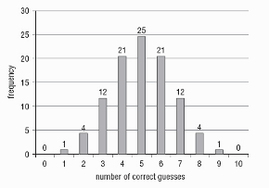
Jenom na základě náhody? Jak náš příklad sedí do teorie?
rozhodování, které jsme si ukázali se nazývá testem signifikance
Jak extrémní je náš vzorek ve srovnání s předpokládaným rozdělením?
Jaká je pravděpodobnost, že se tento odhad objeví v binomickém rozdělení (reprezentující náhodu na spravedlivé kostce)?
obor zamítnutí – které hodnoty jsou příliš extrémní (obor stanovuje statistickou signifikanci) (např. 5 %)
obor zamítnutí

Slide 25
Jenom na základě náhody? Jak náš příklad sedí do teorie?
H0: pravděpodobnost uhodnutí =(≤) 0.05
H1: pravděpodobnost uhodnutí > 0.05
Test hypotézy říká, odmítněte H0 pokud je testovací statistika v 5 % distribuce
P-hodnota říká testovací statistika je v nějakém procentu distribuce
Čím nižší p-hodnota, tím extrémnější je náš vzorek

Slide 26
Jenom na základě náhody? Jak náš příklad sedí do teorie?
H0: pravděpodobnost uhodnutí ≤(=) 0.05
H1: pravděpodobnost uhodnutí > 0.05
Obor zamítnutí (hodnota alfa) = 5 %
Scénař 1 – statistický signifikantní na úrovni 5 % (p = 0.01)
Scénař 2 – statistický signifikantní na úrovni 5 % (p = 0.05)
Scénař 3 – není statistický signifikantní na úrovni 5 % (p = 0.17)

Slide 27
Scénař 3.
Testová statistika: 7
P-hodnota: 0.17
0.17 pravděpodobnost toho, že tento výsledek je náhodou.

Slide 28
Shrnutí
Výpočet toho, nakolik je pravděpodobné, že neděláme chybu 1. druhu, je totiž – zjednodušeně řečeno – založen na srovnání toho, jak by byly rozprostřeny hodnoty v určitém ideálním případě, a toho, jak jsou rozprostřeny v případě našeho výzkumu.

Slide 29
Základy analýzy vztahu dvou proměnných
Kontingenční tabulka: úvod

Slide 30
Jak testovat závislost v kontingenčních tabulkách?
Je vztah statisticky signifikantní?
H0: proměnní na sobě nezávisí
H1: proměnné na sobě závisí
Testové kritérium rozděleno dle chí-kvadrát
Nutno spočítat tzv. očekávané četnosti a srovnat je s napozorovanými

Slide 31
Očekáváné hodnoty
 |  | HED
 |  | Ne | Ano | Celkový součet
Pohlaví | Muži | =209*322/378 = 178 |  | 209
 | Ženy |  |  | 169
 | Celkový součet | 322 | 56 | 378

Slide 32
Příklad v excelu

Slide 33
Dva základní nástroje analýzy vztahu dvou proměnných: Chí-kvadrát test nezávislosti a kontingenční tabulka
Kontingenční tabulka se ve statistice užívá k přehledné vizualizaci vzá jemného vztahu dvou statistických znaků.
Zároveň je používána ve vztahu k dalším postupům, které se na tento vztah zaměřují.
Například chceme zjistit asociaci mezi dvěma jevy (rozdíly mezi skupinami).
Jeden jev může být epidemiologické riziko (např. injekční užívání), druhý nemoc (např. Hepatitida typu C).

Slide 34
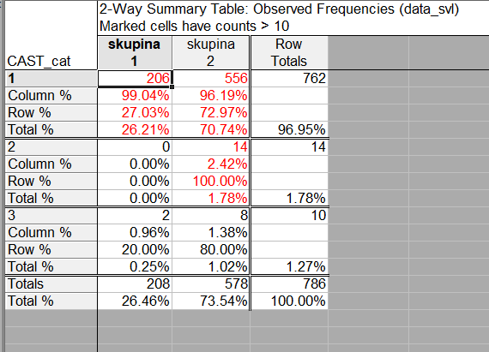
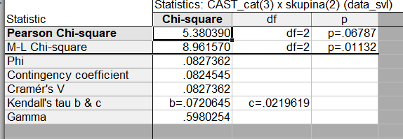
Příklad kontingenční tabulky

Slide 35
Interpretace a analýza kontingenčních tabulek
Teoreticky

Slide 36
Interpretace a popis kontingenčních tabulek:
Základní kroky:
1) Příprava analýzy.
2) Hledání vztahu mezi proměnnými.
3) Hledání síly vztahu mezi proměnnými.
4) Sepsání interpretace.
může být i více kroků (zjednodušeno)
Nejsou nutně chronologické, můžeme se vracet zpět v jednotlivých krocích – zde je používáme heuristicky

Slide 37
1. krok: Příprava analýzy
Formulování hypotézy
Kontrola a určení charakteristik proměnných

Slide 38
1. krok: Příprava analýzy - formulování hypotézy
Na základě dat nebo předpokladů
Výzkumná otázka:
Souvisí rizikové chování v souvislosti s užíváním konopných drog na základních školách s pobytem v sociálně vyloučených lokalitách (SVL)?
Příklad:
H0: (Nulová „statistická“ hypotéza): Rizikové chování v souvislosti s užíváním konopných drog nesouvisí s pobytem v SVL.
→ Statistickým postupem je očekávat žádný vztah.
H1: Rizikové chování v souvislosti s užíváním konopných drog souvisí s pobytem SVL.

Slide 39
1. krok: Příprava analýzy – kontrola proměnných
Kontrola a případná úprava proměnných – ukážeme si později na příkladech:
Kontrola hodnot a chybějících hodnot – úprava „zvláštních hodnot“
Určení charakteristik proměnné

Slide 40
1. krok: Příprava analýzy - Charakterizování proměnných
Je důležité určit charakteristiku proměnných, protože to do značné míry určuje, jaké statistické testy můžeme dále využít
Jaké máme druhy proměnných? Jaké jsou toto druhy proměnných?
IQ skór
bydliště v sociálně vyloučené lokalitě
Věk
Bydliště
vystudovaný obor
dosažené vzdělání

Slide 41
1. krok: Příprava analýzy - Charakterizování proměnných
Je důležité určit charakteristiku proměnných, protože to do značné míry určuje, jaké statistické testy můžeme dále využít
Typy proměnných
Nominální – příklad: SVL/nSVL, bydliště, vystudovaný obor
Pořadové (ordinální) – příklad: dosažené vzdělání
Kardinální – příklad: IQ skór, věk

Slide 43
2. krok: Hledání vztahu
Pearsonův chí kvadrát test
1) ověření předpokladu zaplnění tabulky:
- 20 % buněk očekávanou hodnotu menší než 5
- zároveň aby v žádná buňka neměla očekávanou hodnotu menší než 1 (2)
2) p-hodnota (záleží jak je stanoven práh – hladina alfa – obvykle 0,05)
- Pokud máme důkaz pro zamítnutí nulové hypotézy o ne-existenci vztahu (obvykle p hodnota menší než 0,05), tak můžeme dále pokračovat v analýze vztahu mezi našimi proměnnými.

Slide 44
Očekáváné hodnoty
 |  | HED
 |  | Ne | Ano | Celkový součet
Pohlaví | Muži | =209*322/378 = 178 |  | 209
 | Ženy |  |  | 169
 | Celkový součet | 322 | 56 | 378

Slide 45
3. krok: Jak silný je vztah?
Síla a směr vztahu
Koeficienty kontingence – vybereme dle charakteristik proměnných
Vybíráme podle charakteristik proměnné

Slide 46
Orientační hranice hodnot koeficientů
Hodnoty koeficientů se obvykle pohybují v rozmezí <0;1>, může být i <-1;1> (0 = žádný vztah; 1 = dokonalý vztah).
Doporučení k interpretaci hodnot:
Hodnota 0 – žádný vztah
Hodnoty kolem 0,2 slabý vztah
Hodnoty kolem 0,5 – středně silný vztah
Hodnoty kolem 0,7 a výše – silný vztah

Slide 47
3. krok: Jak silný je vztah? Nominální proměnné (nominální a nominální, nominální a ordinální)
Koeficienty:
Φ (fí):
nejednoduší na výpočet
jedná se o chí-kvadrát statistiku vydělenou počtem pozorování
Vhodná pro tabulky 2x2, u větších nepřesný.
Koeficient kontingence (C)
verze fí koeficientu
možné použít i na tabulky větší než 2x2.
Problémem je, že maximální hodnota, kterou může koeficient nabýt, není vždy 1, ale závisí na velikosti tabulky (tzn. počtu řádků/sloupců).
Platí, že čím menší tabulka, tím menší je maximální možná hodnota koeficientu. U menších tabulek je tedy třeba dát si pozor při interpretaci, protože koeficient opticky podhodnocuje těsnost/sílu vztahu mezi proměnnými. Koeficient je možné standardizovat tak, aby měl maximální hodnotu vždy rovnou 1, ale není to standardem (např. SPSS verze 24 koeficient nestandardizuje automaticky, je třeba přepočítávat ručně).
Cramerovo V
Korekce fí koeficientu pro větší tabulky
Je možné využít pro tabulky jakékoliv velikosti a maximální hodnota je vždy 1.

Slide 48
3. krok: Jak silný je vztah? Ordinální proměnné
Obě proměnné ordinální
Koeficienty - kromě síly vztahu i směr vztahu (v podstatě korelační koeficienty)
pohybují se v intervalu <-1;1> a interpretují se stejně jako klasické korelační koeficienty
Koeficienty:
Gamma – míra přesnosti klesá s rostoucí velikostí tabulky
Kendallovo tau-b –používá se na čtvercové tabulky (4x4, 6x6)
Kendallovo tau-c – Kendallovo tau-b ale pro obdélníkové tabulky

Slide 49
3. krok: Jak silný je vztah? Ordinální proměnné
Interpretace hodnot:
podobně jako u korelačních koeficientů - čím dále od 0 tím silnější vztah
pozitivní koeficient - s rostoucí mírou jedné proměnné roste i druhá (např. s rostoucí úrovní vzdělání roste zájem o politiku)
negativní koeficient - s rostoucí mírou jedné proměnné druhá klesá (např. s rostoucím věkem klesá spokojenost se životem).

Slide 50
Interpretace kontingenčních tabulek
Ukážeme si na konkrétních příkladech…

Slide 51
Interpretace a analýza kontingenčních tabulek
Příklad: Liší se populace SVL a n-SVL v rizikovém užívání konopí?

Slide 52
Stáhněte si data z moodle

Slide 53
Liší se populace SVL a n-SVL v rizikovém užívání konopí?
Vztah mezi dvěma proměnnými:
příslušnost k populaci SVL
Rizikovost užívání konopí – výsledky CAST

Slide 54
Aplikace výše popsaného postupu na příkladu
Příprava analýzy
Formulování hypotézy:
H0 (Nulová „statistická“ hypotéza): Rizikové chování v souvislosti s užíváním konopných drog nesouvisí s pobytem v SVL.
H1: Rizikové chování v souvislosti s užíváním konopných drog souvisí s pobytem SVL.
b) Kontrola, určení charakteristik proměnných a jejich úprava:
Zjištění charakteristik proměnné
Podívat se, jak jednotlivé proměnné vypadají a kde je najdeme v dotazníku
Případná úprava proměnných (učinili jsme již částečně v rámci vyhodnocení CASTu)

Slide 55
1. Kontrola, určení charakteristik proměnných a jejich úprava
1. příslušnost k populaci SVL a n-SVL
nebyla v dotazníku, byla zadána v rámci kódování
název proměnné: skupina
Najděte si v datech a dotazníku. O jaký typ proměnné se jedná?
2. Rizikovost užívání konopí – výsledky CAST
- proměnná, kterou jsme upravili a vytvořili již dříve: CAST_cat
Vzhledem k charakteristikám této metody málo jednotlivců skóruje
v jednotlivých kategoriích testu CAST
- O jaký typ proměnné se jedná?

Slide 56
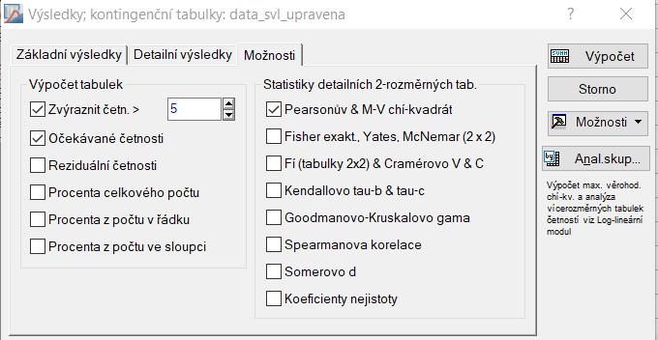
2. krok: Hledání vztahu
1) Ověření předpokladů Chí-kvadrát testu:
ověření předpokladu zaplnění tabulky: očekáváné hodnoty musí být v 80 % buněk větší než 5
žádná buňka by neměla mít očekávanou hodnotu menší než 1(2)
vygeneruji kontingenční tabulku

Slide 57
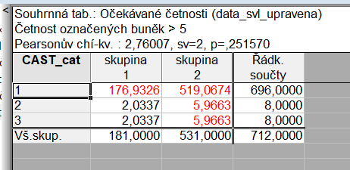
2. krok: Ověření předpokladů Chí-kvadrát testu
2 buňky ze 6 mají očekávanou četnost menší než 5
33 %
Jsou předpoklady naplněny?

Slide 58
2. krok: Ověření předpokladů Chí-kvadrát testu
2 buňky ze 6 mají očekávanou četnost menší než 5
33 %
Předpoklady nejsou naplněny! Co s tím?

Slide 59
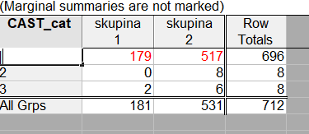
2. krok: Úprava proměnných
Jednou z možností je upravit proměnnou CAST vytvořením dvou kategorií
Sloučíme kategorie následujícím způsobem:
1 (malé riziko) = 1 (představuje malé riziko rizikového chování)
2 (střední a vysoké riziko) = 2 (představují střední riziko rizikového chování) + 3 (představují vysoké riziko rizikového chování užívání konopných drog)

Slide 60
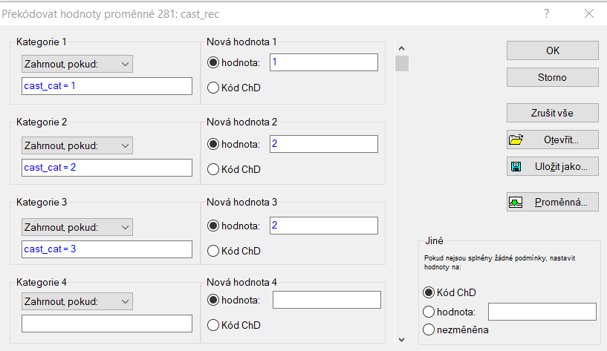
2. krok: Úprava proměnných

Slide 61
Kontrola překódování
Zkuste si samy

Slide 62
Výsledek

Slide 63
2. krok: Ověření předpokladů Chí-kvadrát testu
Zkuste si nejprve samy ověřit
Proměnné: skupina, cast_rec

Slide 64
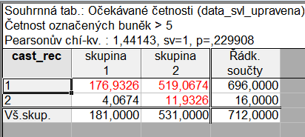
2. krok: Ověření předpokladů Chí-kvadrát testu
1 buňka ze 4
25 %
Předpoklady nejsou stále naplněny! Co s tím?

Slide 65
2. krok: Úprava proměnných a vyhodnocení (iterativní proces)
Softwary nám nabízejí jiné druhy testů jako je např. Fisherův test
Mají různé charakteristiky a předpoklady, do kterých nebudeme teď zabíhat….
V zápočtovém testu, když nebudou naplněny předpoklady, tak analýzu stačí ukončit (pokud se nepodaří vyřešit překódováním)

Slide 66
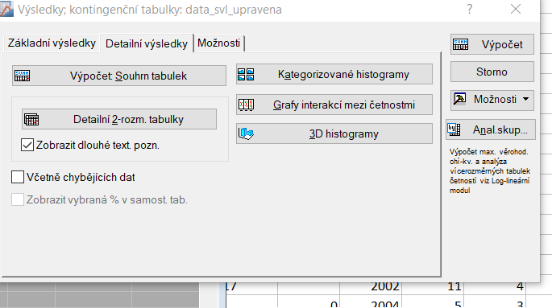
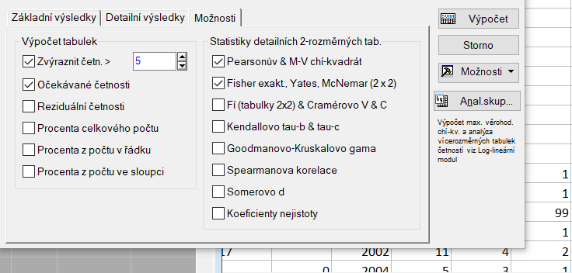
Fischerův test

Slide 67
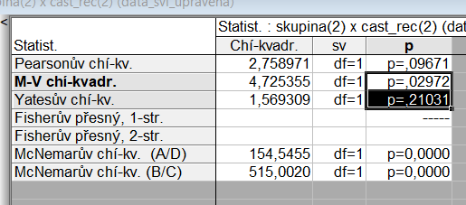
Výsledek

Slide 68
Interpretace a analýza kontingenčních tabulek
Příklad: Liší se populace SVL a n-SVL v riziku problémového hraní?

Slide 69
Liší se populace SVL a n-SVL v riziku problémového hraní?
Vztah mezi dvěma proměnnými:
příslušnost k populaci SVL a n-SVL (již známe z předchozí analýzy)
Riziko problémového hraní– výsledky Lie/bet

Slide 70
Aplikace výše popsaného postupu na příkladu
Příprava analýzy
Formulování hypotézy:
H0: (Nulová „statistická“ hypotéza): Riziko problémového hraní nesouvisí s pobytem SVL.
H1: Riziko problémového hraní souvisí s pobytem SVL.
b) Kontrola, určení charakteristik proměnných a jejich úprava:
Zjištění charakteristik proměnné
Podívat se, jak jednotlivé proměnné vypadají a kde je najdeme v dotazníku
Případná úprava proměnných (učinili jsme již víceméně v rámci

Slide 71
Kontrola, určení charakteristik proměnných a jejich úprava:
příslušnost k populaci SVL a n-SVL
Nominální proměnná
nebyla v dotazníku, byla zadána v rámci kódování
název proměnné: skupina
Rizikovost užívání konopí – výsledky Lie_bet
Ordinální proměnná
proměnná, kterou jsme vytvořili: Lie_bet _cat

Slide 72
2. krok: Hledání vztahu
Vygenerujte si kontingenční tabulku
Ověřte předpoklady a případně interpretujte výsledky chí-kvadrát testu

Slide 73
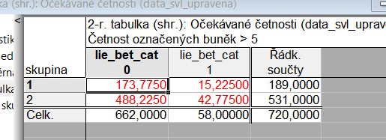
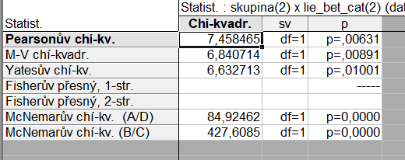
2. krok: Úprava proměnných a vyhodnocení (iterativní proces)
Předpoklady naplněny
?

Slide 74
Zjistili jsme, statisticky signifikantní rozdíl mezi skupinami!

Slide 75
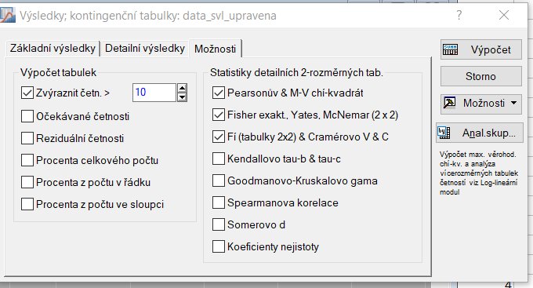
3. krok: Hledání síly vztahu
Jak jsme již zmiňovali chceme se nejen věnovat hypotéze o neexistenci vztahu mezi proměnnými a jejímu případnému vyvrácení
Také chceme zjistit jaká je síla vztahu
Využíváme dvě proměnné s dvěma možnostmi -> tedy 2x2 tabulka -> fí koeficient pro 2x2 tabulky

Slide 76
3. krok: Hledání síly vztahu
Doporučení k interpretaci hodnot:
Hodnota 0 – žádný vztah
Hodnoty kolem 0,2 slabý vztah
Hodnoty kolem 0,5 – středně silný vztah
Hodnoty kolem 0,7 a výše – silný vztah
Síla vztahu velmi slabá až žádná….

Slide 77
4. interpretace
U této tabulky jsou naplněny předpoklady pro použití chí-kvadrát testu. Hodnota chí-kvadrátu 0,01 je nižší než 0,05, což nám umožňuje vyvrátit hypotézu o neexistenci vztahu mezi těmito dvěma proměnnými na hladině alfa 0,05. Můžeme tedy usuzovat na existenci vztahu mezi těmito dvěma jevy. Avšak síla vztahu je velmi nízká až zanedbatelná.

Slide 78
Základní analýza vztahu dvou proměnných: vyzkoušejte si
Liší se populace mladých obyvatel sociálně vyloučených lokalit ve srovnání se zbytkem populace?

Slide 79
Liší se populace mladých obyvatel sociálně vyloučených lokalit ve srovnání se zbytkem populace?
Cvičení:
Rozdělte se do dvojic/trojic
Zjistěte zda se populace SVL a neSVL liší v některém z následujících aspektů pomocí kontingenční tabulky.
Až budete mít kontingenční tabulku, tak je interpretujte.
Všechny kroky analýzy si zapište a uložte (podle příkladu v moodle)
Např. aktivity s rodiči:
hraní počítačových her
surfování na internetu
pití alkoholických nápojů
kouření cigaret
užívání marihuany či hašiše
Např. celoživotní prevalence:
léky na uklidnění, sedativa (bez doporučení lékaře)
pervitin (nebo jiné amfetaminy)
toluen nebo jiná rozpouštědla
opilosti
kouření tabákových výrobků

Slide 80
Úprava organizace kurzu
Cvičení
15.12.2023 – 1. zápočtový test (bude prostor na feedback)
5.1.2024 – 2. zápočtový test (žádný další nebude)
19.1.2024 – 1. termín zkoušky formou testu

